Slide 1
Těžba soli v Etiopii
ZŠ Strossmayerovo nám.4, Praha 7
7. ročník ZŠ
Autor: Ing. Miroslava ROMANOVÁ

Slide 2
Sůl hrála v dějinách lidstva roli již od nepaměti
První zpráva o soli, jakožto důležité obchodní komoditě, pochází z roku 2225 př.n.l. z knihy Jobovy
Zdrojem soli jsou roztoky mořské, jezerní a podzemní vody, jezerní pánve, zvrstvená ložiska a solné pně tzv. solné dómy.
Zvrstvená ložiska vznikají například v příkopových propadlinách při kontinentálních okrajích
Jedním z těchto ložisek je Danakilská proláklina v Etiopii

Slide 3
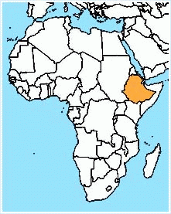
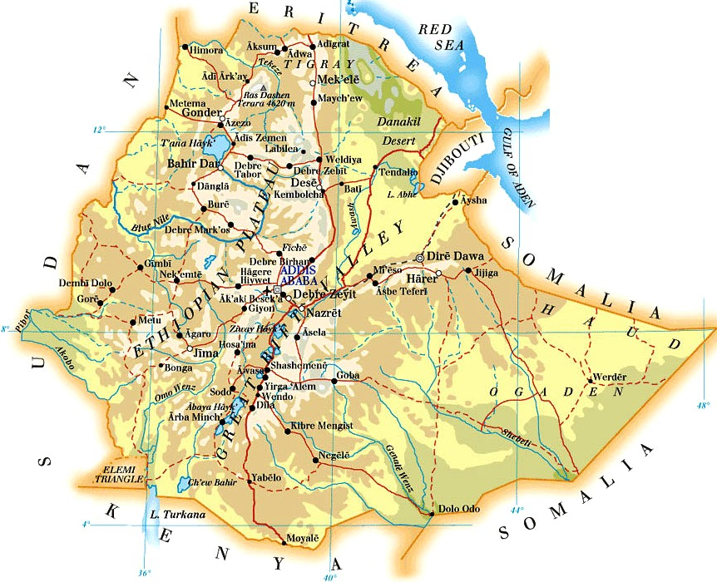
Sůl se zde získává z vulkanického jezera v kráteru El Sod („dům soli“) poblíž hranic Etiopie a Keni

Slide 4
Kráter se nachází v pouštní oblasti
V kráteru je slaná voda, ze které na okrajích kráteru a na vodní hladině, vlivem odpařování krystaluje sůl
Kráter vznikl asi před 65 miliony let, kdy vlivem kontinentálního driftu začala Afrika na svém východním okraji praskat
Následná sopečná činnost způsobila výstupy minerálních vod, které se v horkém podnebí odpařovaly a daly vzniknout ložiskům soli

Slide 5
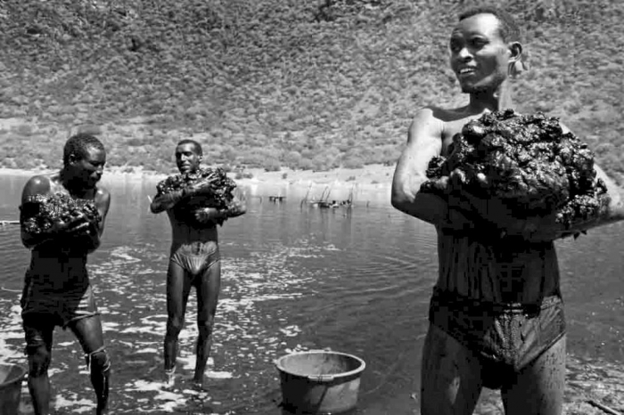
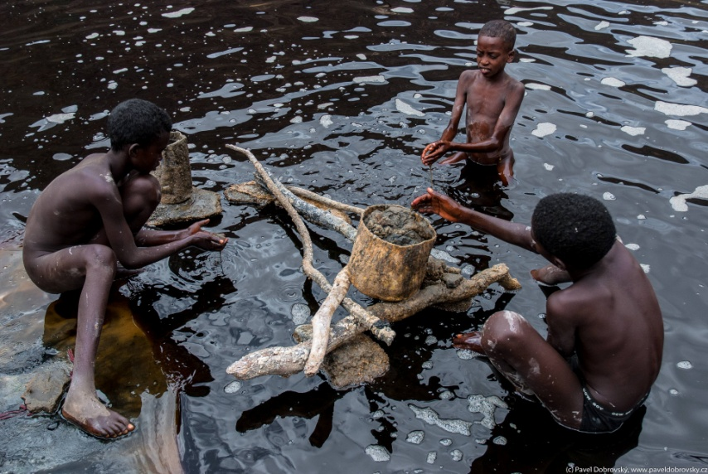
Dvoukilometrová cesta od okraje do kráteru k jezeru trvá dolů pětačtyřicet minut, nahoru přibližně hodinu
Nahoru sůl převážejí karavany oslů, pak se sůl překládá na nákladné auta z Etiopie a Keni
Pracovat se dá pouze ráno, dokud příliš nepálí slunce

Slide 6
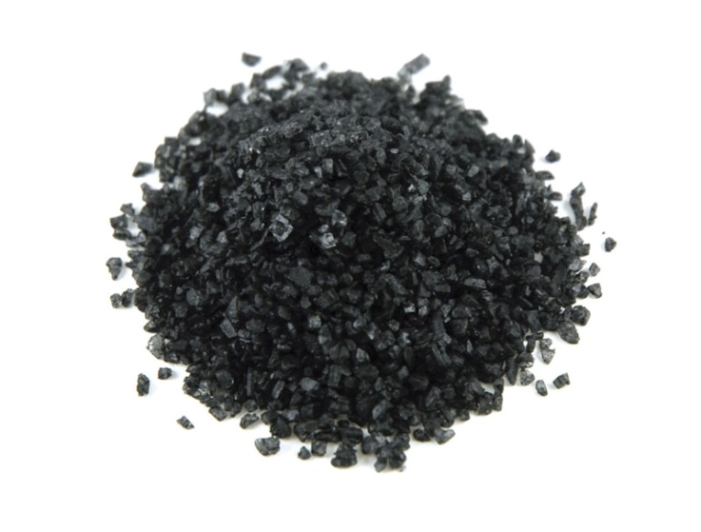
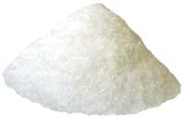
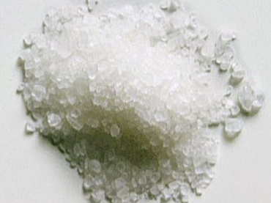
Z jezera se těží tři druhy soli:
černá - nejlevnější (100 kg za 3 dolary) - používá se pro zvířata
bílá (100 kg za 5 dolarů) - do jídel
krystalická (100 kg za 10 dolarů) – údajně léčivé účinky

Slide 7
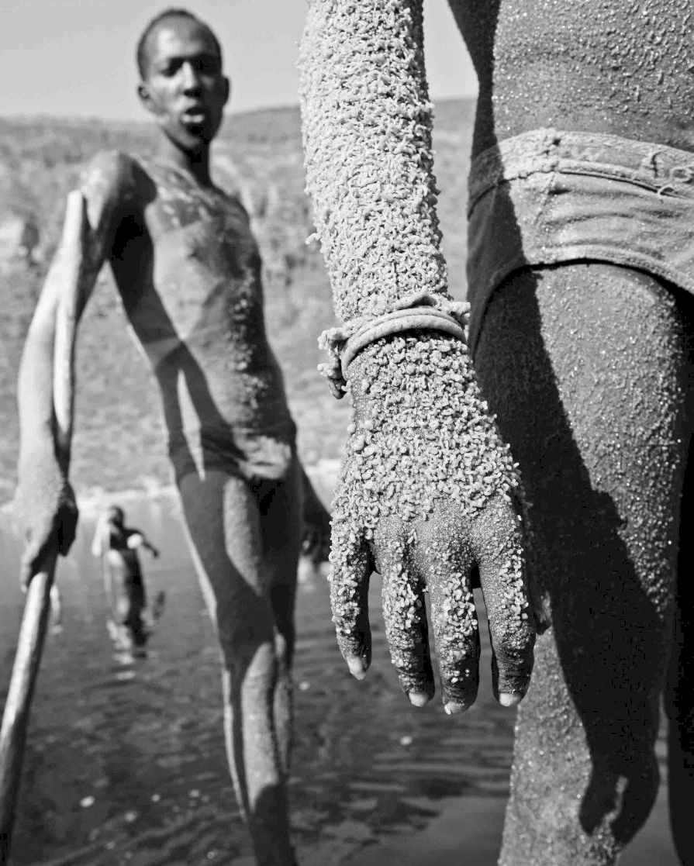
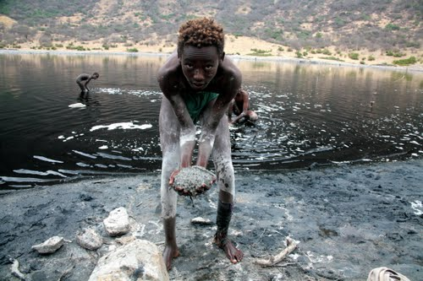
K těžbě se nepoužívají stroje ale lidé, kteří sbírají sůl z jezera a okolí lopatami a holýma rukama do dřevených kbelíků
Těžaři - domorodci - jsou oblečeni pouze do spodního prádla, takže je sůl zraňuje (rozleptává kůži)
Někteří, kteří tam pracují více než 20 let, přicházejí o sluch, zrak …

Slide 9
Zdroj: http://www.lideazeme.cz/clanek/kam-si-buh-chodi-pro-sul

